Slide 1
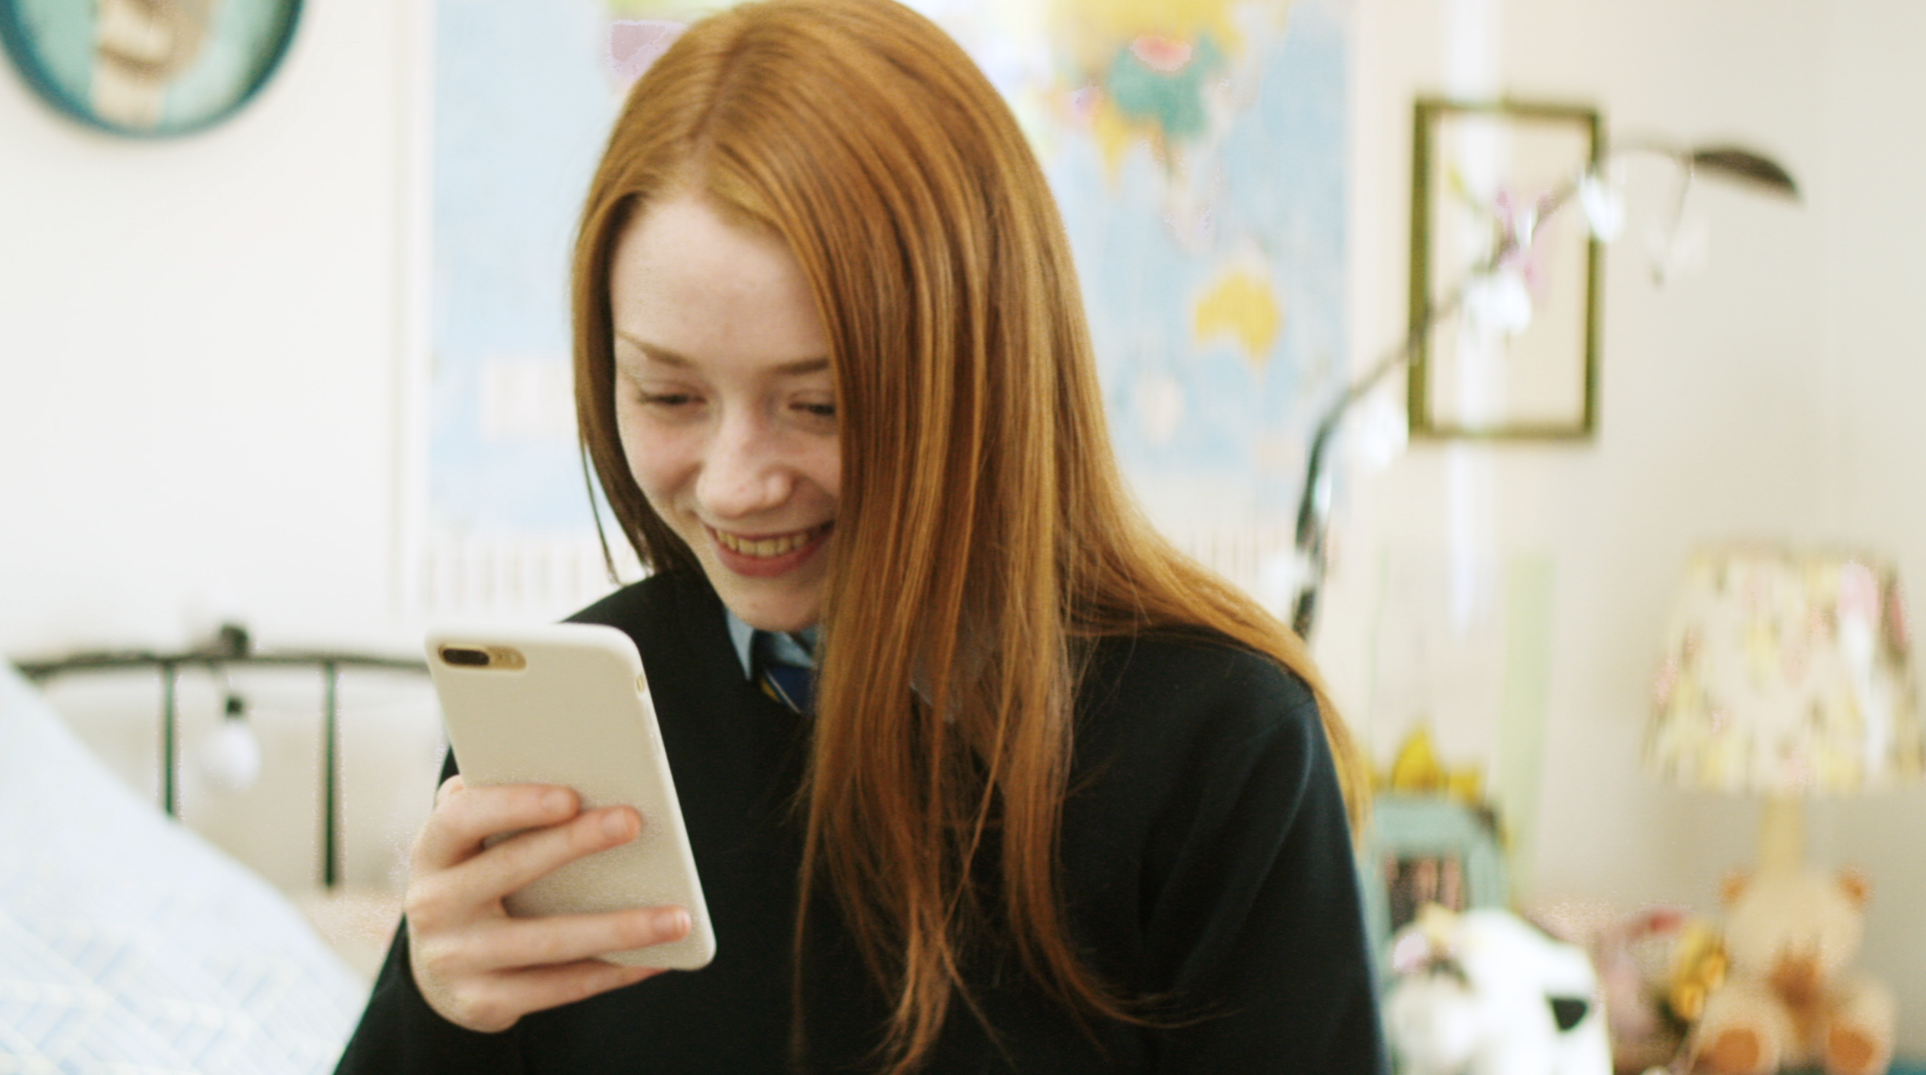




Webwise // Tuismitheoirí

Slide 2
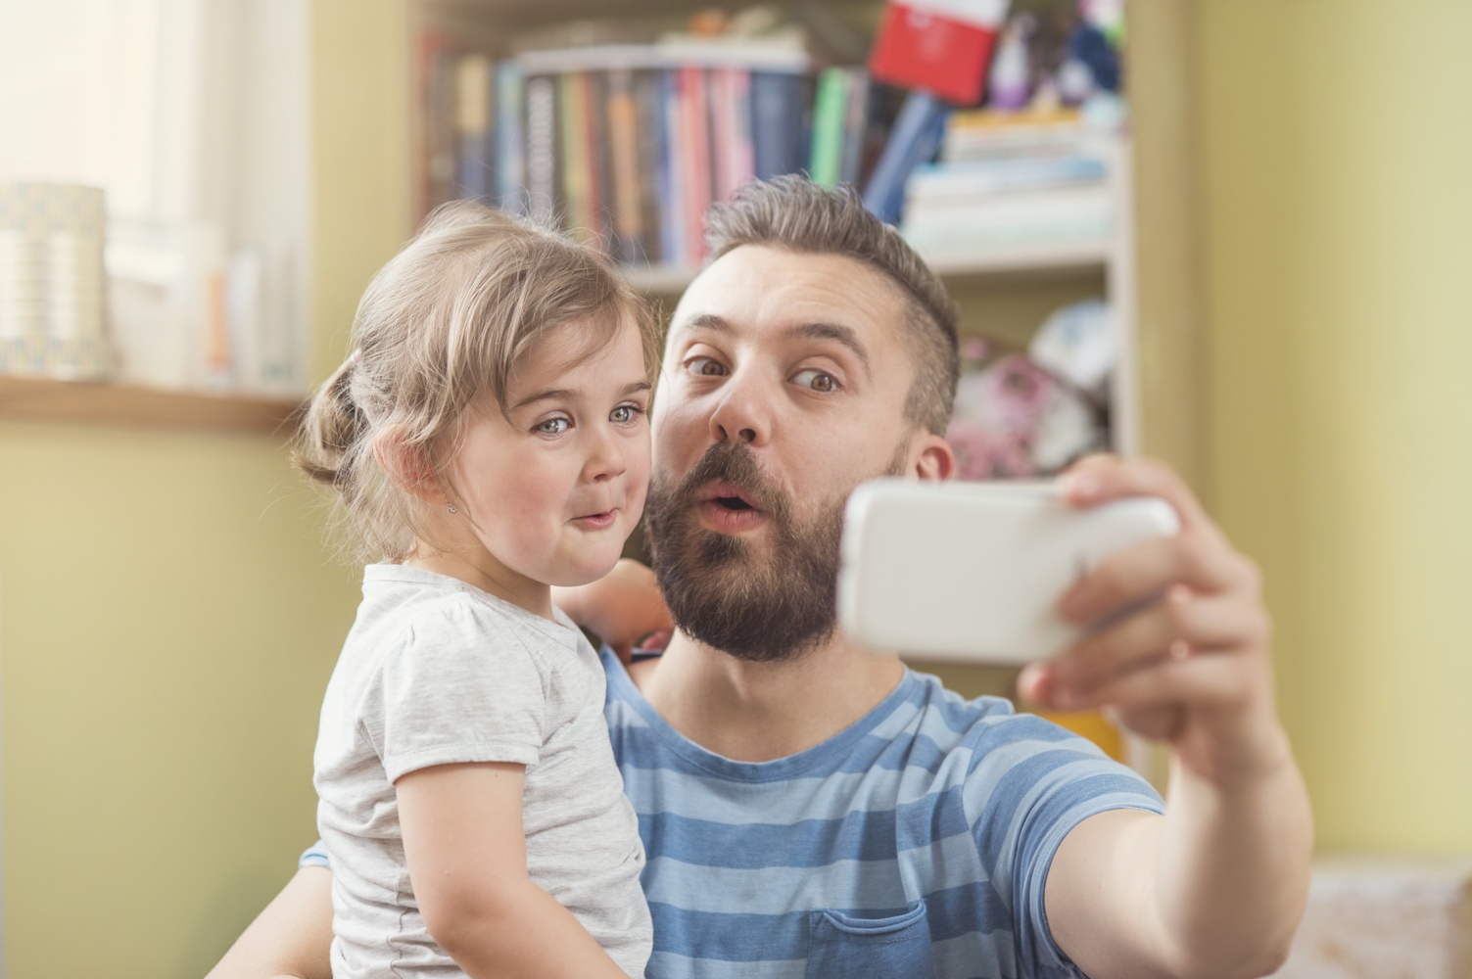
Dia duit!
Is mise CUIR AINM LEIS
Á chómhaoiniú ag an Aontas Eorpach - an tSaoráid um Chónascadh na hEorpa & an Roinn Oideachais agus Scileanna.
Is í aidhm iomlán na ceardlainne seo ná eolas agus scileanna a thabhairt do thuismitheoirí chun tacú leo maidir le gníomhaíocht ar líne a bpáistí.
Notes:
Nótaí don chainteoir – réamhrá gearr agus fáiltiú.
Mínigh a fhad a bheidh an chaint agus na cineálacha rudaí a bheidh tú a dhéanamh thar an tréimhse sin. Mar shampla
‘Tráthnóna inniu beimid ag labhairt ar roinnt de na rudaí coitianta a dhéanann imní do thuismitheoirí i leith sábháilteacht idirlín. Déanfar plé le linn na cainte seo a mhairfidh uair an chloig, ar thopaicí cosúil le tréimhsí ar líne, an chibearbhulaíocht, na meáin shóisialta agus déanfaimid cúpla grúpghníomhaíocht. Is í aidhm na cainte tráthnóna inniu ná tú a chur ar an eolas maidir leis an topaic, comhairle a thabhairt ar conas labhairt le do pháiste, eolas a thabhairt maidir leis na tacaíochtaí atá ar fáil agus conas rochtain a fháil orthu.’

Slide 3
Imní is mó do Thuismitheoirí in Éirinn: cibearbhulaíocht, ag caitheamh an iomarca ama ar líne, mealltóireacht/dúshaothrú idirlín agus fáil ar ábhar neamhoiriúnach.
Webwise // Suirbhé Tuismitheoireachta CNT 2017

Slide 4

GNÍOMHAÍOCHT: BUNTÁISTÍ A BHAINEANN LEIS AN IDIRLÍON DO PHÁISTÍ
CUIMHNIGH GUR MÓ NA BUNTÁISTÍ NÁ NA RIOSCAÍ!
Cuir do ghabháil scáileáin anseo
Bíodh is gur údar imní bailí é go bhféadfadh páistí an iomarca ama a chaitheamh ar líne, ag féachaint ar ábhar nach bhfuil oiriúnach agus ag caint le daoine a bhfuil sé i gceist acu dochar a dhéanamh dóibh nó leas a bhaint astu, tá sé chomh soiléir céanna go dtugann an t-idirlíon deiseanna iontacha dár bpáistí,
Cad iad na príomhbhuntáistí a bhaineann le húsáid idirlín do pháistí, dar leat?
Notes:
Gníomhaíocht Ghrúpdhíospóireachta
Fiafraigh den ghrúpa ‘Cad iad na príomhbhuntáistí do pháistí a bhaineann le húsáid idirlín, dar leat?'
Freagraí samplacha: Foghlaim, cumarsáid a dhéanamh le daoine, scileanna nua a fhorbairt – códú, cruthaitheacht, etc.

Slide 5
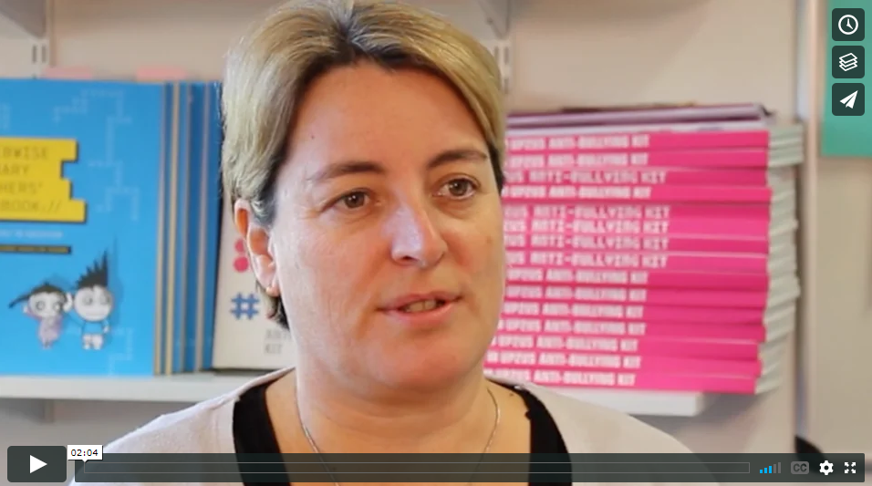
FÍSEÁN >>> AG LABHAIRT LE DO PHÁISTE FAOIN MÉID A DHÉANANN SÉ AR LÍNE
Cliceáil ar an nasc chun an físeán a sheinm: https://vimeo.com/191045340
Notes:
POF Chomhairle Náisiúnta na dTuismitheoirí; Áine Lynch ar an tábhacht a bhaineann le labhairt le do pháiste faoi na rudaí a dhéanann sé ar líne.
Cliceáil ar an Nasc chun an físeán a sheinm: https://vimeo.com/191045340
Cinntigh le do thoil go gceadaítear do mhíreanna aníos ar do ríomhaire. Seinnfidh an físeán ar vimeo. Nó is féidir teacht ar fhíseáin ar an leathanach Webwise.ie/ga/tuismitheoiri.

Slide 6





TRÉIMHSE AR LÍNE
An bhfuil sé in am stopadh?
Déan teorainneacha ama a shocrú
Beart a dhéanamh de réir briathair
Notes:
An bhfuil imní ort faoin méid ama a chaitheann do pháiste ar a fhón, ar a tháibléad, nó ar a ríomhaire? Tá treoir curtha le chéile againn do thuismitheoirí chun cabhrú leo déileáil leis an gceist chasta seo.
Tá sé tábhachtach a chuimhneamh gur minic go bhfáiltíonn páistí roimh am saor ó na meáin shóisialta agus ó chluichí agus gur féidir go bhfáilteoidís roimh threoirlínte agus teorainneacha soiléire ina leith seo.
An bhfuil sé in am stopadh?
Níl aon am ceart ann - faraor, úsáideann páistí a gcuid gléasanna agus a gcuid ríomhairí ar go leor cúiseanna éagsúla – chun rudaí a fhoghlaim, a bheith ag spraoi, agus le bheith i measc cairde. Is é an rud is tábhachtaí ná rialacha soiléire a shocrú faoin tréimhse a chaitheann siad ar líne agus dea-shampla a thabhairt tú féin, má tá imní ort go bhfuil do pháiste ag caitheamh an iomarca ama ar líne.
Pointí Áisiúla
Déan sraith rialacha soiléire a chomhaontú le do pháiste faoin tréimhse a chaitheann sé ar líne sa bhaile. Labhair le do pháiste faoi cá huair agus cá háit a bhfuil sé oiriúnach scáileáin a úsáid, dar leat. Comhaontaigh amanna a cheadófar agus nach gceadófar scáileáin sa bhaile. Le tosú amach, molaimid nach gceadófar iad ag am dinnéir, am obair bhaile ná ag am codlata.
Déan beart de réir do bhriathair. Má dhéanann tú féin an méid atá á mholadh agat is é sin an bealach is cumhachtaí tionchar a bheith agat ar iompar do pháiste.
Cuir srian ar úsáid ríomhairí agus gléasanna sa seomra leapa. Ag brath ar aois do pháiste b’fhéidir gur mhaith leat cuirfiú a leagan síos nó cosc iomlán a chur ar ghléasanna sa seomra leapa.
Ceannaigh clog aláraim le haghaidh seomra do pháiste agus luchtaigh a fhón i do sheomra nó thíos staighre istoíche. Is bealach cabhrach é sin chun briseadh a thabhairt dóibh ón idirlíon.
Déan iarracht gan a bheith ag brath rómhór ar scáileáin mar mhodh siamsaíochta do na páistí. Is éasca a rá leis na páistí an táibléad a thógáil nó cluiche a imirt ar an ríomhaire chun iad a choimeád gnóthach. Cuireann sé sin na rialacha maidir le tréimhsí ar líne as a riocht, déan iarracht cloí leis na rialacha a d’aontaigh tú le do pháiste agus tabhair dea-shampla.
Labhair le do pháiste faoina mbíonn ar siúl aige ar líne agus spreag é lena chuid ama ar an scáileán a úsáid i gcomhair foghlama agus oideachais.
Roghnaigh tráthnóna amháin sa tseachtain ina ndéanann sibh rud éigin le chéile mar chlann, bíodh sin ag féachaint ar scannán, nó oíche chluichí. Má dhéanann sibh rudaí le chéile mar chlann cuideoidh sé sin chun na treoirlínte maidir leis an tréimhse ar líne a chur i bhfeidhm agus beidh roghanna spraíúla eile ag na páistí.
Ná bíodh scáileáin ar siúl i gcónaí sa chúlra. Múch an teilifís agus na ríomhairí nuair nach mbíonn siad in úsáid, cuireann siad isteach ar pháistí má tá siad ag iarraidh a bheith páirteach i rud éigin eile.
Ar deireadh, glac páirt tú féin, cuir roinnt ama ar leataobh leis an gcluiche ríomhaire is fearr le do pháiste a imirt agus gheobhaidh sibh cleachtadh ar an saol ar líne le chéile.

Slide 7
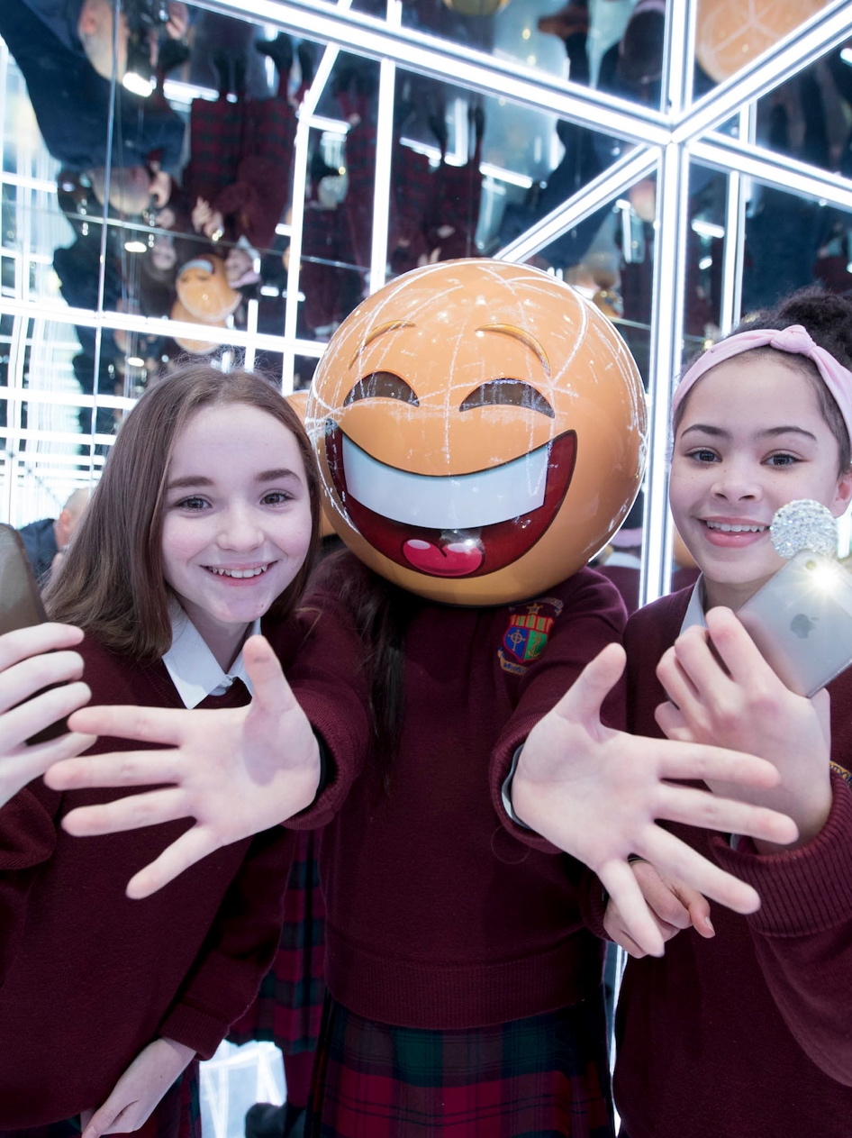
GNÍOMHAÍOCHT: TEICNEOLAÍOCHT A THABHAIRT ISTEACH SA BHAILE
IS FÉIDIR LEIS AN TEICNEOLAÍOCHT A BHEITH INA HÚDAR AIGHNIS SA BHAILE
Cuir do ghabháil scáileáin anseo
Ceann de na hábhair aighnis sa bhaile sa lá atá inniu ann idir tuismitheoirí agus páistí ná úsáid na teicneolaíochta. Tá cuid mhór rudaí is féidir leat a dhéanamh le strus agus imní a laghdú.
Socraigh Rialacha
Déan idirbheartaíocht agus éist le do pháistí
Smaoinigh ar iarmhairtí agus cuir rialacha i bhfeidhm
Bí ag comhoibriú le páirtnéir le trí leid a chur le chéile do thuismitheoirí a bhfuil scáileáin agus an t-idirlíon á dtabhairt isteach acu i saol a bpáiste.
Notes:
Nóta don Chainteoir
Sleamhnán Gníomhaíochta
‘Bí ag comhoibriú le páirtnéir le trí leid a chur le chéile do thuismitheoirí a bhfuil scáileáin agus an t-idirlíon á dtabhairt isteach acu i saol a bpáiste.’
Tabhair faoi deara: Tabhair 5 nóiméad don ghrúpa chun plé a dhéanamh, ansin glac 5 nóiméad le dul trí na freagraí.

Slide 8
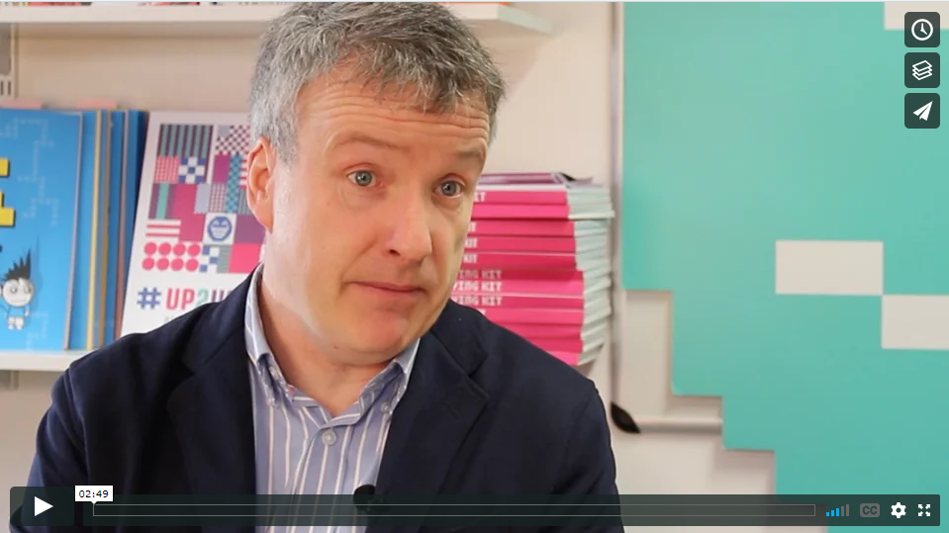
FÍSEÁN >>> AG PLÉ LE hAIGHNEAS MAIDIE LE hÚSÁID TEICNEOLAÍOCHTA SA BHAILE
Cliceáil ar an Nasc chun an físeán a sheinm: https://vimeo.com/200805499
Notes:
Cuireann an Síceolaí Páistí Dr John Sharry comhairle ar fáil maidir le conas is féidir le tuismitheoirí déileáil le haighneas maidir le húsáid teicneolaíochta sa bhaile
Cliceáil ar an Nasc chun an físeán a sheinm: https://vimeo.com/200805499
Cinntigh le do thoil go gceadaítear do mhíreanna aníos ar do ríomhaire. Seinnfidh an físeán ar vimeo. Nó is féidir teacht ar fhíseáin ar an leathanach Webwise.ie/ga/tuismitheoiri.

Slide 9


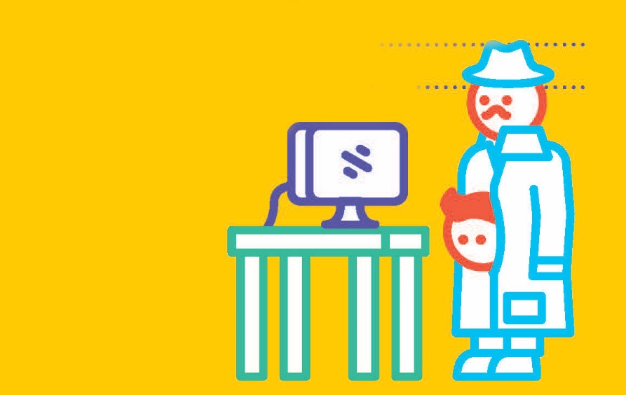



LÍONRÚ SÓISIALTA
CAD Í AN AOIS CHEART LE TOSÚ?
SRIANTA AOISE
MAOIRSEACHT + SOCRUITHE
IONCHAIS
Notes:
SRIANTA AOISE AR NA MEÁIN SHÓISIALTA - AN T-EOLAS ATÁ AG TEASTÁIL UAIM
●Tá riachtanas aoise ag formhór na n-ardán agus seirbhísí meán sóisialta, i gcás fhormhór na seirbhísí seo is é 13 bliana d'aois an riachtanas agus is é 16 bliana d’aois ar chuid eile acu (WhatsApp). Mar sin, go teicniúil, níor cheart go mbeadh cuntas meán sóisialta ag páistí faoi bhun 13 bliana d’aois. Mar sin féin, níl socrú fíoraithe aoise láidre i bhfeidhm ag formhór na n-ardán meán sóisialta, rud a fhágann go bhfuil sé réasúnta éasca d’úsáideoirí faoi aois clárú le haois bhréagach.
●Faoin Rialachán Ginearálta nua maidir le Cosaint Sonraí de chuid an AE (RGCS), shocraigh Éire gurb í 16 bliana d’aois an Aois Toilithe Dhigitigh. Is ag an aois sin atá páistí in ann toiliú go dleathach do ghnólachtaí/d’eagraíochtaí a sonraí nó a bhfaisnéis phearsanta a phróiseáil nuair a chláraíonn siad le hardán ar líne nó le cuntas meán sóisialta. Maidir le páistí faoi bhun 16 bliana d’aois, caithfidh tuismitheoir nó caomhnóir an pháiste cead a thabhairt/údarú. Chun críocha bailithe sonraí ní mór cead tuismitheora a bheith ag déagóirí idir 13 agus 16 bliana d’aois chun clárú le seirbhísí meán sóisialta.
Cad iad na Príomhrudaí ar cheart Smaoineamh Orthu?
In Éirinn, níl cead ag páistí faoi 16 bliana d'aois rochtain a fháil ar sheirbhísí meán sóisialta. Tagann sé seo sna sála ar thabhairt isteach rialacháin nua an AE maidir le cosaint sonraí; RGCS.
Nuair a bhogann do pháiste ar aghaidh chuig láithreáin líonraithe shóisialta, is iad seo na príomhrudaí ar cheart smaoineamh orthu.
Go bunúsach, ní mór duit cinneadh a dhéanamh an bhfuil do pháiste in ann déileáil leis an mbrú sóisialta a ghabhann le líonrú sóisialta. Bíonn brú an-mhór ann ‘a bheith mar chuid den slua’ nó ‘gean’ a bheith orthu. Cruthaíonn an rómánsaíocht, dinimic grúpaí agus an bhulaíocht farraige cháite atá deacair do dhaoine fásta a mbealach a dhéanamh tríd fiú.
Seo roinnt cúinsí agus pointí cabhracha chun comhrá a thosú le do pháiste ar an ábhar.
1.Ar an gcéad dul síos, aontaigh ar ardán oiriúnach a bhfuil tú sásta go mbainfidh do pháiste úsáid as.
Más maith le do pháiste úsáid a bhaint as na meáin shóisialta, is é is dóichí ná go bhfuil líonra nó aip ar leith ann ar mhaith leis rochtain a fháil air. Glac am mar thuismitheoir chun athbhreithniú a dhéanamh ar an aip agus déan cinneadh an bhfuil sé neamhoiriúnach go mbainfidh do pháiste úsáid as an tseirbhís áirithe sin don chéad uair. Is iad seo a leanas roinnt rudaí ar mhaith leat breathnú orthu sula n-aontaíonn tú aon rud le do pháiste: an bhfuil socruithe príobháideachais ann? Cé ar féidir le mo pháiste cumarsáid a dhéanamh leis? An bhfuil féidearthacht ann go dtarlófaí ciapadh nó go bhfaighfí rochtain ar ábhar neamhoiriúnach? Cinntigh go dtuigeann tú féin agus do pháiste conas a fheidhmíonn an t-ardán, conas tuairisciú a dhéanamh agus conas socruithe príobháideachais a bhainistiú.
2. Cumarsáid Oscailte
Tarlaíonn sé uaireanta nach labhróidh páiste le tuismitheoir faoi dhrocheispéireas ar líne toisc go mbíonn eagla air go réiteofá an fhadhb trí chosc a chur air dul ar an tseirbhís líonraithe shóisialta is fearr leis, nó toisc go bhfuil náire air nó braitheann sé go fiú go bhfuil an locht air go raibh an drocheispéireas aige ar bhealach éigin. Má shíleann siad go bhfuil siad ábalta labhairt leat faoina gcuid nósanna ar líne gan aon bhreithiúnas, agus gan an bhagairt go ndícheanglófar iad, áfach, beidh siad níos oscailte leat sa deireadh. Chun na bealaí cumarsáide le do pháiste a oscailt i dtaobh na húsáide a bhaineann sé as líonrú sóisialta, ná bí ródhian ar a eispéireas ná ar a nósanna ar líne nó ar na suíomhanna ar mhaith leis clárú leo. Cuir do pháiste ar a shuaimhneas ionas nach mbeidh náire ná eagla air teacht chugat agus labhairt leat má tharlaíonn rud ar bith a dhéanann míchompordach é ar chúis amháin nó ar chúis eile.
3. Cuir ceist orthu faoin gcineál eolais atá príobháideach, dar leo, ar na meáin shóisialta.
Tá sé an-tábhachtach go dtuigeann do pháiste conas a oibríonn socruithe príobháideachais agus an gá atá le hathbhreithniú a dhéanamh orthu go rialta. I gcás páistí óga, ba chóir do thuismitheoirí labhairt leo go rialta maidir le húsáid na meán sóisialta – mar shampla ba chóir do thuismitheoirí a bheith ar an eolas faoin méid ama atá á chaitheamh ag a bpáiste ar na meáin shóisialta agus cé leis a bhfuil siad ag caint. Ach inis dóibh freisin gur féidir ábhar a phostáiltear ar líne a chóipeáil go héasca fiú leis na socruithe príobháideachais is doichte, agus go bhféadfaí é a scaipeadh i measc daoine eile nach bhfuil smacht ar bith acu orthu. Riail shimplí a d’fhéadfá a úsáid le haghaidh páistí níos óige ná nár cheart dóibh ainm, uimhir theileafóin ná grianghraf a thabhairt amach gan cead a fháil uait.
4. Is dea-smaoineamh é freisin labhairt faoi liosta cairde do pháiste. Téarma uileghabhálach é “cairde” le haghaidh teagmhálaí ar bith ar láithreáin líonraithe shóisialta. Uaireanta, agus iad ag iarraidh gnaoi an phobail a bheith orthu, éiríonn daoine óga ró-réchúiseach maidir le cé lena nglacann siad mar ‘chairde’. Labhair le do pháiste faoin gcairdeas agus faoin gcumarsáid a dhéanann sé ar líne le daoine nach bhfuil aithne aige orthu ar líne. Spreag do pháiste le dul siar ar an liosta 'cairde' atá aige ar líne go rialta, le nach roinnfidh sé a fhaisnéis ach le daoine a bhfuil muinín aige astu.
5. Bí cinnte béim a leagan ar a thábhachtaí atá sé GAN freagra a thabhairt ar theachtaireacht ar bith gan iarraidh.
B’fhéidir go bhfuil sé sách follasach, ach is minic a bhaineann plucálaithe camscéime nó creachadóirí úsáid as teachtaireachtaí a mheallann freagairtí ó dhaoine óga. Mar sin is cóir a chinntiú go bhfuil do pháiste ar an eolas faoi chomh tábhachtach is atá sé neamhaird a dhéanamh díobh agus labhairt leat má tharlaíonn rud éigin diúltach.

Slide 10
GNÍOMHAÍOCHT: LÍONRÚ SÓISIALTA
Cuir do ghabháil scáileáin anseo
Má úsáideann do pháiste na meáin shóisialta, tá cúpla rud ar cheart duit labhairt leis fúthu.
Tá sé níos tábhachtaí ná riamh do chlú ar líne a bhainistiú. Tá codanna móra de shaol ár bpáistí á roinnt agus á dtaifeadadh acu ar líne anois agus seans nach dtuigeann siad a thábhachtaí atá sé a gcáil a bhainistiú ná na rioscaí atá i gceist leis.
Bí ag obair i ngrúpaí de cheathrar leis na leideanna meán sóisialta ar leathanach 11 agus 12 a chur in ord de réir tábhachtacha.
Notes:
Nótaí don Chainteoir // Sleamhnán Gníomhaíochta
‘Bí ag obair i ngrúpaí de cheathrar leis na leideanna meán sóisialta ar leathanach 11 agus 12 a chur in ord de réir tábhachtacha.’
Tabhair 5 nóiméad don ghníomhaíocht agus 5 nóiméad do phlé grúpa

Slide 11

Cad is Cibearbhulaíocht ann?
“Féachfar ar theachtaireacht, íomhá nó ráiteas poiblí goilliúnach aon uaire ar líonra sóisialta poiblí nó ar fhóram poiblí eile ar féidir an teachtaireacht, an íomhá nó an ráiteas sin a fheiceáil air agus/nó a bheith athráite ag daoine eile mar iompar bulaíochta”
Notes:
Cad is Cibearbhulaíocht ann?
Ba cheart duit labhairt le do pháiste faoi chibearbhulaíocht, nó bulaíocht ar líne, sula dtarlaíonn sí. Go hidéalach nuair a thosaíonn do pháiste ag baint úsáid as na meáin shóisialta den chéad uair, nuair atá siad ag dul ón mbunscoil go dtí an mheánscoil, agus go rialta ina dhiaidh sin.
Tá an cineál seo bulaíochta ag éirí níos coitianta agus ag forbairt i gcónaí. Is ionann í agus bulaíocht a dhéantar ar an idirlíon agus ar theicneolaíochtaí fón póca. An fhoirm is coitianta den bhulaíocht ar líne ná ionsaithe le teachtaireachtaí míchuí nó mailíseacha. Ní gá go mbeadh teagmháil duine le duine i gceist leis an gcibearbhulaíocht agus féadann sí tarlú am ar bith (de lá agus d'oíche).
Is féidir leis an gcibearbhulaíocht go leor cineálacha bulaíochta a éascú. Mar shampla, seans go gcuirfí téacs homafóbach chuig páiste nó go bpostálfaí teachtaireachtaí nó pictiúir mhailíseacha faoi ghnéasacht nó cuma duine etc.
Bí soiléir faoi cad atá i gceist leis an mbulaíocht ar líne. Deir na nósanna imeachta a d'fhoilsigh an Roinn Oideachais agus Scileanna le déanaí go “bhféachfar ar theachtaireacht, íomhá nó ráiteas poiblí goilliúnach aon uaire ar líonra sóisialta poiblí nó ar fhóram poiblí eile ar féidir an teachtaireacht, an íomhá nó an ráiteas sin a fheiceáil air agus/nó a bheith athráite ag daoine eile mar iompar bulaíochta”.
Is féidir le cibearbhulaíocht tarlú do dhuine ar bith. Tá sí mícheart i gcónaí agus níor chóir í a ligean tharat ná neamhaird a dhéanamh di. Tá aithne níos fearr agatsa ar do pháiste ná aon duine eile. Dá bharr sin, is tusa is fearr a aithneoidh aon chibearbhulaíocht a dhéanfaí air agus is tusa is fearr atá in ann an fhadhb a láimhseáil.

Slide 12
GNÍOMHAÍOCHT: AG DÉILEÁIL LE CIBEARBHULAÍOCHT
Tagann d’iníon atá 14 bliana d’aois chugat agus insíonn sí duit go bhfuil sí trí chéile agus nár mhaith léi dul ar scoil amárach. Deir sí go bhfuil sí fágtha ar leataobh agus nach gcuirtear le comhráite grúpa í a mbíonn in úsáid ag a comhscoláirí le scéalta grinn a roinnt agus pleananna a dhéanamh don deireadh seachtaine.
Insíodh di go bhfuil ráflaí á scaipeadh fúithi sa chomhrá grúpa agus go bhfuil páistí áirithe tar éis fóta-eagarthóireacht a dhéanamh uirthi agus a haghaidh a chur ar phictiúir d’ainmhithe agus de dhaoine fásta murtallacha agus iad a phostáil le tráchtanna gránna ar a cuma fhisiciúil.
Conas ba chóir duit déileáil leis seo?
Notes:
Cad is féidir liom a dhéanamh má tá Bulaíocht á Déanamh ar mo Pháiste ar Líne?
Mol do pháiste as ucht teacht chugat le labhairt faoin bhfadhb. Uaireanta bíonn an chéad chéim chun cabhair a lorg an-deacair. Déan iarracht guaim a choinneáil ort féin agus gan dul thar fóir. Cuir do pháiste ar a shuaimhneas trína rá leis go dtarlaíonn rudaí mar sin do go leor daoine.
An chéad rud a dhéanfaidh tú ná éisteacht. Éist agus tabhair tacaíocht, ná déan do pháiste a chiapadh le ceisteanna. Má tháinig sé chugat chun cabhair a lorg, léiríonn sé sin go bhfuil muinín aige asat. Bí cúramach gan dochar a dhéanamh den mhuinín sin; ná caill an cloigeann agus ná déan aon rud nach bhfuil sé compordach leis. Ag an am céanna, ba cheart go mbeadh sé soiléir go mb'fhéidir go mbeadh ort labhairt le múinteoirí agus le tuismitheoirí na bpáistí eile atá páirteach chun cabhrú leis.
A luaithe is atá tú cinnte go bhfuil bulaíocht ar bun, ba chóir duit dul i dteagmháil le scoil nó le hógeagraíocht do pháiste. Má tá an chibearbhulaíocht tromchúiseach, nó más féidir léi a bheith coiriúil, d'fhéadfá teagmháil a dhéanamh leis na Gardaí áitiúla.
Tá freagracht ar leith ar scoileanna dul i ngleic leis an mbulaíocht. Má bhaineann an bhulaíocht leis an scoil, labhair le múinteoir do pháiste. Is féidir le dalta nó tuismitheoir aon ábhar imní a bhaineann leis an mbulaíocht a roinnt le múinteoir ar bith sa scoil. Ní mór do mhúinteoirí na bearta cuí a dhéanamh i dtaobh tuairisc a thabhairt ar iompar bulaíochta de réir pholasaí frithbhulaíochta na scoile. Ní mór do gach scoil ‘Polasaí Frithbhulaíochta’ a bheith aici. Ba cheart duit polasaí do scoile a léamh chun go dtuigfidh tú na céimeanna a bheidh le tógáil más gá.
Tá sé tábhachtach iarraidh ar do pháiste labhairt leat faoin gcibearbhulaíocht má tá tú chun timpeallacht oscailte dhearfach a choimeád. Féadfaidh sé seo cuidiú leat dul i ngleic leis an gcás. Féadfaidh freagairt dhiúltach, mar shampla bac a chur ar úsáid a bhaint as an idirlíon nó as fón póca, cuid mhór dochair a dhéanamh agus seans nach n-inseofar duit faoin gcibearbhulaíocht má tharlaíonn sí arís.
Cabhraigh le do pháiste a mhuinín agus a fhéinmheas a ardú in áiteanna eile. Is féidir tacú leis seo trí imeachtaí taobh amuigh den scoil, cosúil le spórt, ceol nó gníomhaíochtaí ealaíne. Má tá do pháiste an-trína chéile, tá sé tábhachtach go bhfuil duine aige lenar féidir leis labhairt. Seans go bhféadfadh comhairleoir proifisiúnta cabhrú leis. Cuireann Líne Chabhrach na Leanaí seirbhís tacaíochta éisteachta ar fáil do pháistí.

Slide 13

AG DÉILEÁIL LE CIBEARBHULAÍOCHT
Ná freagair
Coimeád an teachtaireacht
Cuir bac ar an seoltóir
Labhair le duine éigin
Notes:
Cén Chomhairle a Chuirfidh Mé ar mo Pháiste?
Ná Freagair: Níor cheart do dhaoine óga freagra a thabhairt choíche ar theachtaireachtaí a chuireann isteach orthu nó a chiapann iad. Is breá leis an mbulaí a fháil amach gur chuir siad isteach ar an duine. Cuireann sé leis an bhfadhb má thugtar freagairt dóibh agus téann cúrsaí in olcas dá bharr
Coimeád na Teachtaireachtaí: Beidh do pháiste ábalta taifead a choimeád ar an mbulaíocht, ar na dátaí agus ar na hamanna, má dhéanann sé teachtaireachtaí mioscaiseacha a choimeád. Beidh sé seo úsáideach d’aon scoil ina dhiaidh sin nó le haghaidh imscrúdú na nGardaí
Cuir bac ar an Seoltóir: Ní chaithfidh duine ar bith cur suas le ciapadh ó dhuine eile. Is féidir le páistí bac a chur ar theagmhálaithe trí sholáthróirí seirbhíse ar fhóin phóca, ar láithreáin líonraithe shóisialta nó i seomraí comhrá.
Déan Fadhbanna a Thuairisciú: Déan cinnte go dtuairiscíonn do pháiste cásanna ar bith cibearbhulaíochta do shuíomhanna gréasáin nó do sholáthróirí seirbhíse. Tá uirlisí tuairiscithe ar shuíomhanna amhail Facebook. Ach úsáid a bhaint as na huirlisí seo, beidh do pháiste ag tabhairt faisnéis thábhachtach do dhaoine ar féidir leo cuidiú le díothú na cibearbhulaíochta.
Ní foláir do pháistí tuiscint a fháil ar an dochar mothúcháin a d’fhéadfadh an chibearbhulaíocht agus gach cineál bulaíochta eile, a dhéanamh. Tá an uile chineál bulaíochta ina n-ábhar crá agus péine agus ba cheart deireadh a chur le gach sórt bulaíochta. Spreagfar na páistí chun a bheith ina n-úsáideoirí idirlín níos freagraí agus níos tuisceanaí má chuirtear an méid seo ina luí orthu agus trí bhéim a leagan ar a thábhachtaí atá sé gníomhú má tá bulaíocht á déanamh ar dhuine éigin eile.

Slide 14
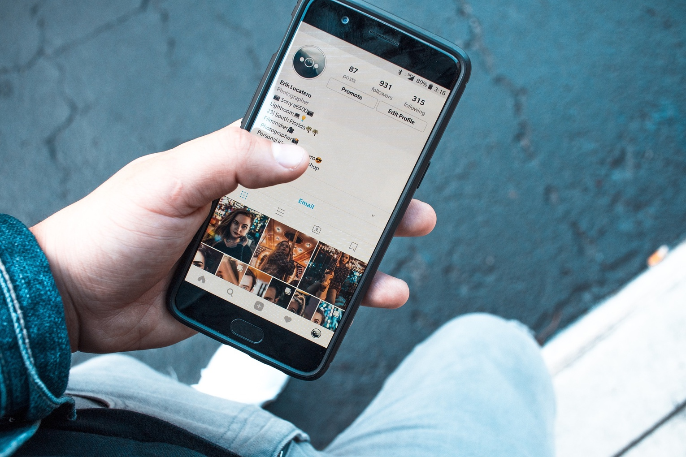

LORG DIGITEACH
5 Chéim le do Lorg Digiteach a Bhainistiú
Déan seiceáil ar do shocruithe
Déan taighde
Cruthaigh pasfhocail láidre
Bí cineálta ar líne
Smaoinigh sula ndéanfaidh tú postáil
Notes:
Cad is lorg digiteach ann?
An fhaisnéis a fhágaimid aon uair a bhainimid úsáid as an idirlíon.
Aon uair a théimid ar líne fágaimid rian nó lorg. Áiríonn do lorg digiteach na suíomhanna gréasáin a dtugann tú cuairt orthu, ríomhphoist a sheolann tú, faisnéis a thugann tú do shuíomhanna gréasáin nó líonraí sóisialta, na grianghraif a roinneann tú ar líne agus na rudaí a roinneann daoine eile fút.
Cinntigh go bhfuil eispéireas dearfach ag do pháiste ar líne leis na leideanna seo maidir le do chlú ar líne a bhainistiú.
1. Déan seiceáil ar do shocruithe
Tá réamhshocruithe poiblí ag roinnt de na meáin shóisialta a bhfuil tóir orthu, mar sin is féidir le gach duine féachaint ar ár ngrianghraif, ar an méid a roinnimid agus an méid faoina labhraímid. Seiceáil go rialta do shocruithe príobháideachais ar do chuntais shóisialta agus ar aipeanna. Molaimid an socrú ‘cairde amháin’ a roghnú do do phróifíl ar líne.
2. Déan taighde
Déan cuardach gasta ort féin ar líne. Má thagann tú ar rud nach dtaitníonn leat, déan tuairisc air leis an suíomh gréasáin nó leis an óstach líonra ag iarraidh go mbainfear an t-ábhar.
3. Cruthaigh pasfhocail láidre
Bíonn na meáin shóisialta ag athrú go gasta, tá sé éasca dearmad a dhéanamh ar sheanchuntais atá againn. Mura bhfuil tú ag úsáid cuntas, scrios nó díghníomhachtaigh é, cabhraíonn sé sin chun bac a chur ar do chuntais/phróifíl a haiceáil.
4. Bí cineálta ar líne
Is féidir leis an méid a dhéanaimid ar líne a bheith dár leanúint, déan cinnte go mbeidh tionchar dearfach agat. Más ag cur tús le blag atá tú, nó ag tarraingt aird ar rud atá tábhachtach duit nó más tusa an chéad Mark Zuckerberg eile... níl teorainn leis na deiseanna atá ann!
5. Smaoinigh sula ndéanfaidh tú postáil
Sula ndéanfaidh tú postáil, cliceáil ar “is maith liom”, trácht ar rud nó tvuít... cuir an cheist ort féin, an rud é seo a bhfuil tú sásta go mbeidh gach duine in ann féachaint air? Mura bhfuil tú cinnte faoi rud a phostáil ar líne bain úsáid as an múnla THINK nó cuir na ceisteanna seo a leanas ort féin >>> Cuir ort an cheist an bhfuil sé Fíor? An bhfuil sé Cabhrach? An bhfuil sé Dleathach? An bhfuil sé Riachtanach? An bhfuil sé Cineálta?

Slide 15

ÁBHAR NEAMHOIRIÚNACH
ÁBHAR FORÉIGNEACH
PORNAGRAFAÍOCHT
FUATH A CHUR CHUN CINN
FAISNÉIS NEAMHIONTAOFA
Notes:
Ábhar imní eile atá ag tuismitheoirí maidir le húsáid idirlín a bpáiste ná teacht ar ábhar neamhoiriúnach. D'fhéadfadh sé seo cur isteach ar pháistí agus mar sin tá sé tábhachtach go mbeadh tuismitheoirí ar an eolas faoi na rioscaí agus conas déileáil le ceisteanna a d'fhéadfadh teacht chun cinn de réir mar a dhéanann a bpáiste taiscéalaíocht ar an idirlíon. Tá sé tábhachtach freisin go dtuigeann tuismitheoirí gur próiseas leanúnach é seo, mar sin cinnteoidh comhráite rialta lena bpáistí go mbeidh níos mó seans ann go mbeidh eispéiris dhearfacha acu ar líne agus go mbeidh siad in ann déileáil níos fearr le haon ábhar diúltach a d’fhéadfadh teacht aníos. Áirítear ábhar a bhaineann le gnéas, foréigean, leithcheal, tuairisciú ar choireacht ghrafach, andúil i ndrugaí, agus adhradh cultais in ábhar dochrach. Cé nach bhfuil sé toirmiscthe go sainráite de réir dlí, d'fhéadfadh ábhar den chineál seo dochar a dhéanamh, i gcás daoine aonair áirithe.
Glactar leis go ginearálta i measc tuismitheoirí agus oideachasóirí go bhféadfadh ábhar dochrach a bheith ina chúis le bréagchreidimh agus tuairimí ar an domhan atá as riocht. Is gnách go gcreideann páistí gach rud a léann siad ar líne. Glacann siad leis go mbaineann na seiceálacha agus na rialacháin chéanna a bhaineann le saothair chlóite le hábhar ar líne freisin. Úsáideann an chuid is mó de pháistí an tIdirlíon le haghaidh obair scoile – is minic gur obair thionscadail é seo a dhéantar sa bhaile. Caithfear cabhrú leo straitéisí a fhorbairt chun dul i ngleic leis an bhfaisnéis agus leis an gcumhacht a bhaineann leis an Idirlíon
Seo cúpla ábhar cainte chun cabhrú leat comhrá a thosú ar cad atá le déanamh má thagann rud éigin míthaitneamhach chun cinn agus do pháiste ar líne
Faisnéis Neamhiontaofa
Ábhar Foréigneach
Más ar fhíschluiche, ar na meáin shóisialta nó ar shuíomh físe atá sé, d'fhéadfadh do pháiste teacht ar ábhar foréigneach ar líne. Tá sé tábhachtach go dtuigeann sé má thagann sé ar ábhar den saghas sin gur chóir dó teacht chugat agus labhairt leat faoi. Mínigh do do pháiste má thagann siad ar aon rud a chuireann as dó gur chóir dó an ríomhaire a dhúnadh nó an gléas a chur síos, teacht chugat agus labhairt leat faoi. Is féidir leat aon ábhar neamhoiriúnach a thuairisciú le hóstach an tsuímh. I gcás cluichíochta, ba chóir go mbeadh tuismitheoirí eolach ar na cluichí a bhfuil a bpáiste ag baint úsáid astu. Molaimid go ndéanfaidh tuismitheoirí an rátáil aoise a sheiceáil agus ábhar maslach sna cluichí a fhiosrú sula ndéanfaidh siad comhaontuithe lena bpáiste. (Tabhair faoi deara go mbeimid ag déanamh tuilleadh cíortha ar chluichíocht sa chéad alt eile).
Pornagrafaíocht Ar Líne
Is é an chaoi a bhfuil sé sa lá atá inniu ann go dtiocfaidh do pháiste ar phornagrafaíocht ar an idirlíon, bíodh sé trí thimpiste nó d'aon ghnó. B’fhéidir go mbeadh ort labhairt le do pháiste má thagann sé ar ábhar pornagrafaíochta neamhoiriúnach ar líne trí thimpiste. Mínigh do do pháiste go bhfuil rudaí áirithe ann do dhaoine fásta amháin agus má fheiceann sé aon rud ar an idirlíon riamh a chuireann as dó gur cheart dó teacht chugat agus insint duit faoi. Bí díreach agus abair leis má fheiceann sé pictiúir riamh de dhuine atá nocht, gur cheart dó teacht chugat agus insint duit faoi.
Fuath a Chur Chun Cinn
Is uirlis chumhachtach é an t-idirlíon chun teachtaireachtaí a scaipeadh, rud a d'fhéadfadh a bheith ina rud maith ach tá baol ann go dtiocfaí ar mhí-úsáid ar líne agus ar fhuathchaint. Tá sé tábhachtach go dtuigeann do pháiste cad atá​ ​le déanamh má thagann sé ar ábhar nó ar chaint a chuireann as dó. Ba chóir maoirseacht a dhéanamh ar pháistí óga agus iad ar an idirlíon. Abair leo é a thaispeáint duit agus labhairt leat faoi má fheiceann siad an cineál seo ábhair. Mar thuismitheoir is féidir leat an t-ábhar a thuairisciú le hóstach an tsuímh. D’fhéadfadh sé a bheith ina am maith freisin athbhreithniú a dhéanamh ar rialúcháin tuismitheoirí.
Faisnéis Neamhiontaofa
Léirigh do do pháiste conas faisnéis a mheas agus dearcadh criticiúil a ghlacadh i leith na faisnéise a aimsíonn sé ar líne. Baineann an chuid is mó de pháistí úsáid as an idirlíon chun a gcuid eolais féin maidir le hobair scoile agus spéiseanna pearsanta a fheabhsú agus a fhorbairt. Ba cheart go dtuigfeadh páistí nach bhfuil an fhaisnéis ar fad a aimsíonn siad ar líne ceart, cruinn ná ábhartha. Cuirtear a leanas san áireamh agus muid ag labhairt ar fhaisnéis neamhiontaofa; ábhar cosúil le clicmhealladh, poist urraithe ó bhlagadóirí/thionchairí, bréagnuacht, camscéimeanna ar líne. Taispeáin do do pháiste conas an fhaisnéis a aimsíonn sé a dheimhniú trína cur i gcomparáid le foinsí eile a phléann an t-ábhar céanna. Taispeáin suíomhanna iontaofa dó ar féidir leis a úsáid a bhaint astu le faisnéis a chur i gcomparáid.

Slide 16
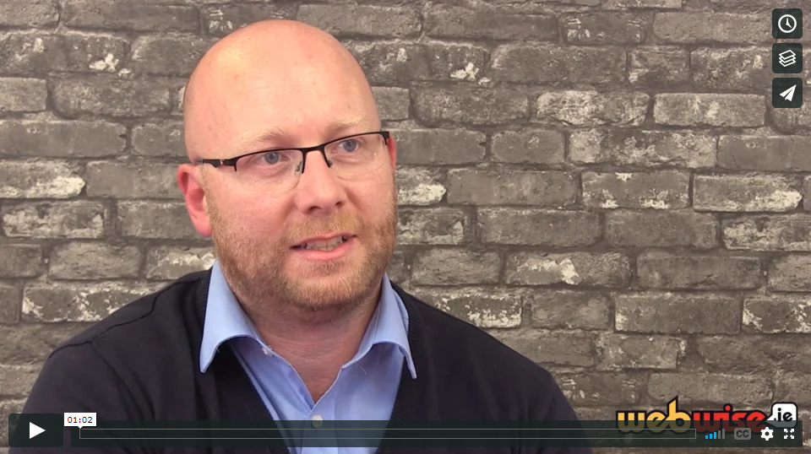
FÍSEÁN >>> AG LABHAIRT LE DO PHÁISTE FAOI PHORNAGRAFAÍOCHT
Cliceáil ar an Nasc chun an físeán a sheinm: https://vimeo.com/200804644
Notes:
Cuireann an Síciteiripeoir Páistí agus Ógánach Colman Noctor comhairle ar fáil do thuismitheoirí maidir le labhairt le do pháiste faoi phornagrafaíocht ar líne.
Cliceáil ar an Nasc chun an físeán a sheinm: https://vimeo.com/200804644
Cinntigh le do thoil go gceadaítear do mhíreanna aníos ar do ríomhaire. Seinnfidh an físeán ar vimeo. Nó is féidir teacht ar fhíseáin ar an leathanach Webwise.ie/ga/tuismitheoiri.

Slide 17
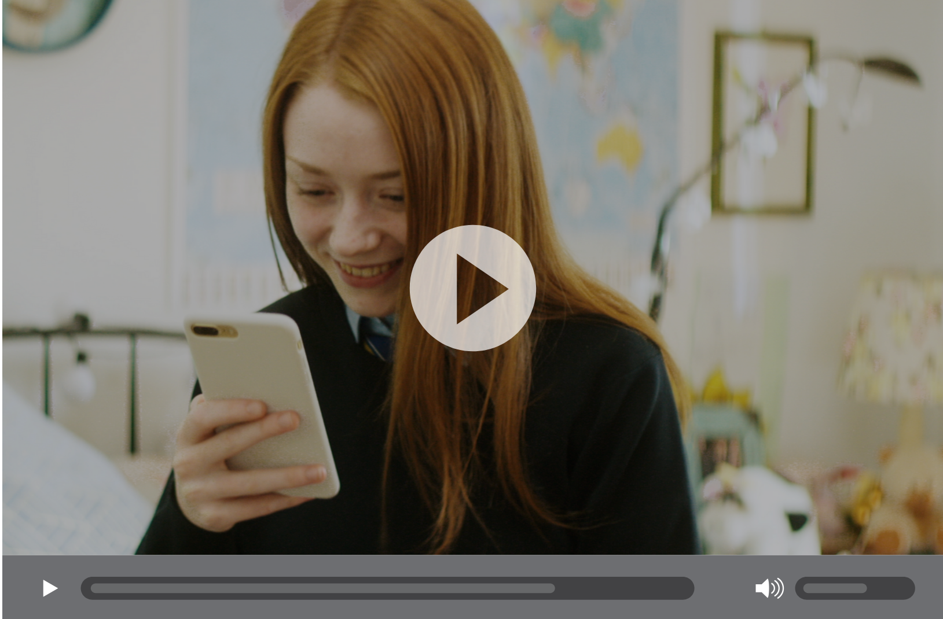
FÍSEÁN >>> AG LABHAIRT LE DO PHÁISTE FAOI GHNÉASTÉACSÁIL
Cliceáil ar an Nasc chun an físeán a sheinm: https://vimeo.com/353983237
Notes:
Míníonn Elaine Byrnes, Taighdeoir Dochtúireachta - Síceolaíocht, OÉ Gaillimh na fáthanna a mbeadh déagóirí ag gnéastéacsáil agus cuireann sí comhairle ar fáil maidir le conas is féidir le tuismitheoirí labhairt lena ndéagóir faoi íomhánna a roinnt.
Cliceáil ar an Nasc chun an físeán a sheinm nó cliceáil ar an bpictiúr ar an scáileán: https://vimeo.com/353983237
Cinntigh le do thoil go gceadaítear do mhíreanna aníos ar do ríomhaire. Seinnfidh an físeán ar vimeo. Nó is féidir teacht ar fhíseáin ar an leathanach Webwise.ie/ga/tuismitheoiri.

Slide 18
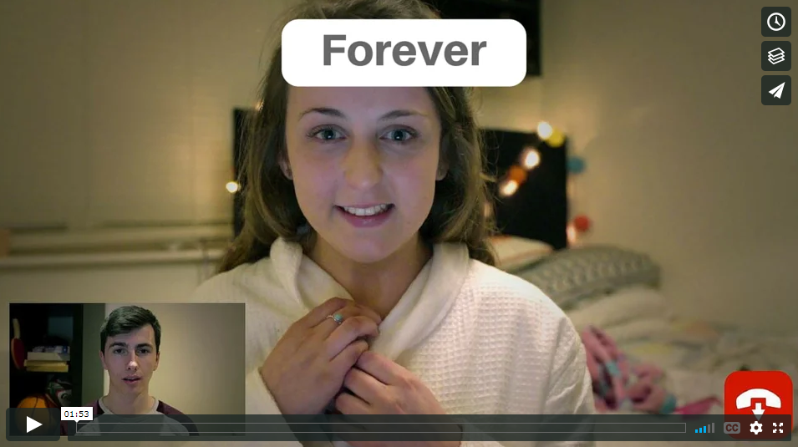
FÍSEÁN >>> GO DEO/FOREVER
Cliceáil ar an Nasc chun an físeán a sheinm: https://vimeo.com/154299804
Notes:
Is físeán iontach é seo do thuismitheoirí féachaint air lena bpáiste agus tús a chur leis an gcomhrá…. Cliceáil ar an Nasc chun an físeán a sheinm: https://vimeo.com/154299804
Tá sé tábhachtach go mbeadh do pháiste ar an eolas faoi na rioscaí a bhaineann le comhroinnt ar líne agus faoi chonas iad féin a chosaint ó na rioscaí sin. Seo ábhar cainte tábhachtach do thuismitheoirí:
Cabhraigh le do pháiste teacht ar an tuiscint go bhféadfadh sé a bheith thíos leis dá seolfadh nó dá gcuirfeadh sé pictiúir ar aghaidh ina bhfuil duine nocht. Bí cinnte go dtuigeann sé gur cion coiriúil atá ann íomhánna gnéastéacsála a thógáil, a sheoladh nó a bheith i do sheilbh agat agus go bhféadfaí pionós a ghearradh air ar scoil dá bharr.
Labhair le do pháiste faoi cad is cóir a dhéanamh má iarrtar air íomhánna nochta dó féin a sheoladh.
Meabhraigh do do pháiste faoi cad is cóir a dhéanamh má iarrtar air íomhánna dó féin a sheoladh.
Meabhraigh do do pháiste nuair a bhíonn íomhá seolta, nach bhfuil smacht níos mó aige ar a dtarlaíonn den íomhá.
Rud mór i saol déagóra is ea cairde nua a dhéanamh ar líne agus as líne. Ar an drochuair, rinneadh dúmhál ar dhéagóirí as Éirinn le ceamaraí gréasáin agus sracadh gnéis. Ba cheart a mheabhrú i gcónaí do pháistí nach mbíonn gach duine a mbuailimid leo ar líne ag insint na fírinne faoi cé hiad féin. Is furasta próifílí bréagacha a chumadh agus ligean ort féin gur duine éigin eile thú ar líonra sóisialta.
Pléigh an tábhacht atá le hómós a thaispeáint do dhaoine eile ar líne. B’fhéidir nach dtuigfeadh páistí an dochar a bhaineann le híomhánna dlúthphearsanta de dhaoine eile a chomhroinnt. Mínigh gur sárú muiníne atá ann agus go bhféadfaí an-dochar a dhéanamh don duine sa phictiúr.
Bíonn brú piarghrúpa ina chúis leis na bealaí éagsúla a n-iompraíonn déagóirí iad féin go minic. Is féidir cásanna a chleachtadh leo ina ndiúltaíonn daoine do rud chun go mbeidh siad compordach ‘níl' a rá nó diúltú do rud iad féin.

Slide 19
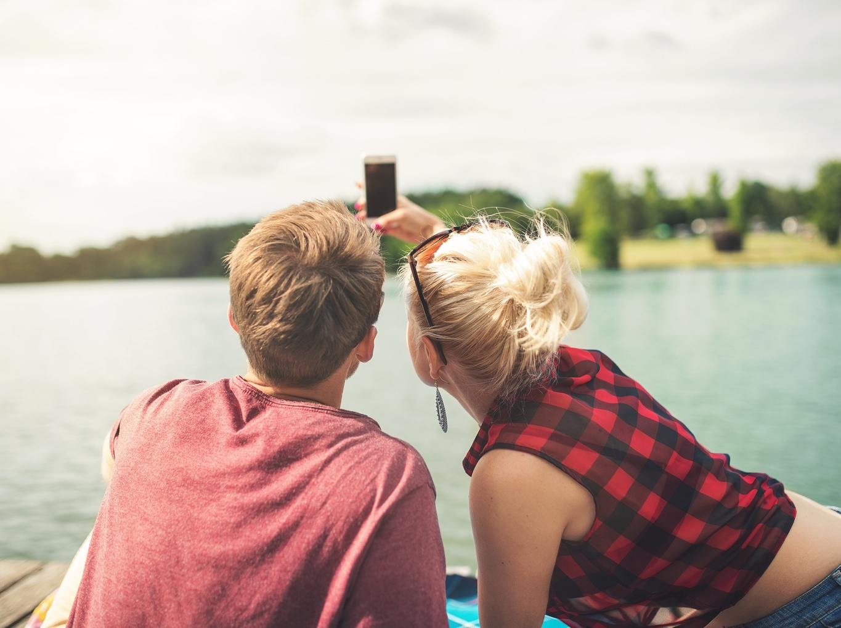
ÍOMHÁNNA A CHOMHROINNT // ÁBHAR CAINTE:
Cad is faisnéis phearsanta ann?
Cad atá ceart go leor a roinnt ar líne?
Ag rá níl!
Próifílí Bréagacha...
Ag roinnt gan
chead
Notes:
Is féidir le comhroinnt íomhánna a bheith ina hábhar imní mór do thuismitheoirí, tá sé ríthábhachtach comhráite rialta a dhéanamh le do pháiste ar na hábhair seo. Seo cúpla bealach do thuismitheoirí tús a chur leis an gcomhrá lena bpáiste.
1. Cad is faisnéis phearsanta ann?
Cur chuige amháin chun tús a chur leis an gcomhrá seo ná figiúr poiblí a bhfuil cáil air a roghnú agus labhairt faoin méid atá ar eolas agat faoi. Abair go roghnaíonn tú Niall Horan (an fear ó One Direction); fiafraigh de do pháiste cad atá ar eolas aige faoi. Ansin fiafraigh de cad nach bhfuil ar eolas aige faoi. An bhfuil a uimhir theileafóin, a sheoladh, a chuid smaointe pearsanta is doimhne ar eolas aige? Cén cineál ruda a bheadh ar eolas ag muintir Niall faoi nach mbeadh ar eolas ag a chairde?
2. Cad iad na cineálacha rudaí atá ceart go leor a roinnt ar líne?
Éist leis an méid a deir do pháiste agus labhair leis faoin gcineál ábhair a bheifeá féin míchompordach leis dá roinnfeadh sé. Bí cinnte go labhraíonn tú go sonrach faoi ghrianghraif. Bí an-soiléir ar na cineálacha grianghraf a bheifeá míshásta leis ag postáil. Pléigh an tábhacht a bhaineann le bheith i do chara digiteach maith agus gan íomhánna nó faisnéis phearsanta eile a roinnt a d’fhéadfadh náire a chur ar a chairde nó a chomhghleacaithe nó a d’fhéadfadh é a ghortú.
An raibh a fhios agat? Cuir i gcuimhne do do pháiste go bhfuil go leor faisnéise a ghabhann le pictiúir agus le físeáin taobh amuigh den mhéid a fheiceann tú (meiteashonraí) nach bhféadfaimis a bheith ar an eolas faoi. Tá do shuíomh san áireamh sna meiteashonraí seo, is féidir é seo a dhíchumasú sna socruithe suímh ar an gcuid is mó de ghléasanna.
3. Cad a dhéanfá dá n-iarrfadh duine ort rud éigin a dhéanamh ar líne nach raibh tú compordach leis?
Is minic a bhíonn tionchar ag piarbhrú ar cén cineál grianghraf a phostálann daoine óga ar líne, spreag do pháiste a bheith compordach é féin! Is deis mhaith é seo freisin chun a chur in iúl do do pháiste gur féidir leis teacht chugat má thagann sé ar aon rud diúltach ar líne.
4. An féidir próifíl bhréige a chruthú ar líne?
Tá sé tábhachtach go dtuigeann úsáideoirí óga na meán sóisialta go mb'fhéidir nach n-inseodh daoine an fhírinne i gcónaí i dtaobh cé hiad féin. Cuir i gcuimhne dóibh go bhfuil sé an-éasca próifíl bhréige a chruthú ar na meáin shóisialta. Is maith an smaoineamh é dul trí shocruithe príobháideachais líonraí sóisialta agus iad a spreagadh chun úsáid a bhaint as an socrú ‘cairde amháin’ ar a gcuid próifílí meán sóisialta.
5. An roinnfeá grianghraf de dhuine ar líne gan a chead?
B'fhéidir nach dtuigfidh daoine óga na hiarmhairtí a bhaineann le híomhánna díobhálacha de dhaoine eile a roinnt gan a gcead. Fiafraigh de do pháiste conas a mhothódh sé dá roinnfí grianghraf nó físeán de gan a chead féin. Pléigh na hiarmhairtí a bhaineann leis nuair a dhéantar ábhar a roinnt a théann chun donais. Meabhraigh do do pháiste nuair a roinntear rud éigin ar líne nach bhfuil smacht níos mó aige ar an áit a dtéann sé.
Ceann de na rudaí is tábhachtaí is féidir le tuismitheoirí a dhéanamh chun cabhrú lena bpáiste ar líne ná ceannaireacht a thabhairt le dea-shampla. Má tá tú sásta beart a dhéanamh de réir do bhriathair, cuir in iúl do do pháiste nach roinnfeá grianghraif de gan a chead agus go bhfuil tú ag súil go ndéanfaidh sé amhlaidh. Gabh chuig an nasc seo le leideanna a fháil maidir le híomhánna do do pháistí a chomhroinnt: https://www.webwise.ie/parents/oversharing-online/

Slide 20
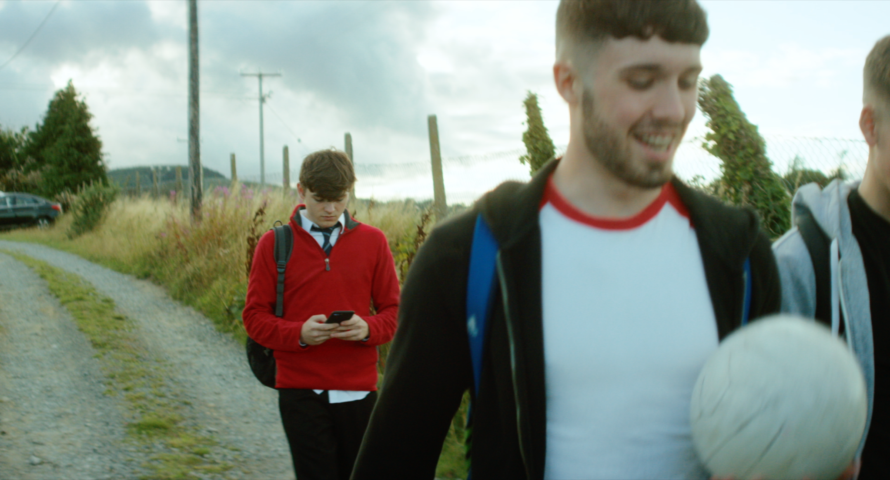
FÍSEÁN >>> #BEINCTRL
Cliceáil ar an Nasc chun an físeán a sheinm: https://vimeo.com/289090948
Notes:
Tugann an físeán Be In Ctrl aghaidh ar ghnéithe coiriúla de ghníomhaíocht ar líne, mealltóireacht ar líne agus dúmhál ceamara gréasáin. Cliceáil ar an Nasc chun an físeán a sheinm: https://vimeo.com/154299804
Is é is aidhm leis an bhfíseán seo insint do dhaoine óga gur coir é an t-iompar seo agus feasacht a ardú faoi conas iad féin a chosaint ar líne, cá bhfaighidh siad cúnamh agus tacaíocht, agus chun Smacht – Ctrl! – a thabhairt dóibh.
Bain úsáid as an bhfíseán seo chun comhrá a thosú le do pháiste faoi bhealaí ar féidir leis é féin a chosaint ar líne.

Slide 21

TÚ FÉIN A CHOSAINT: #BEINCTRL
Ná roinn aon rud eile. Ná híoc aon rud eile
Coinnigh an fhianaise. Ná scrios aon rud
Stop an chumarsáid. Déan an duine a bhlocáil
Déan an fhadhb a thuairisciú don Gharda Síochána
Notes:
Gnéithe Coiriúla de Shábháilteacht Idirlín
Is coir é comhéigean agus teacht i dtír gnéasach ar líne a dhéanamh ar pháistí. Tarlaíonn sé nuair a iarrann duine éigin nár bhuail an páiste leis ach ar líne grianghraif agus/nó físeáin ghnéasacha a sheoladh chuige, nó go ndéanfadh an duine óg gníomh gnéasach os comhair ceamara gréasáin. Féadfaidh an ciontóir iarraidh ar an bpáiste
an teagmháil a choinneáil faoi rún, agus bagairt a dhéanamh go gcuirfear na grianghraif nó físeáin ar an idirlíon nó go roinnfear le cairde agus gaolta an pháiste iad mura seolann an páiste tuilleadh pictiúr nó mura n-íocann sé airgead.
Nuair a dhíríonn sé ar dhuine faoin aois (mionaoiseach), bíonn dhá phríomhspreagadh ag an gciontóir:
Uimh.1 Suim ghnéasach i bpáistí, nuair is é cuspóir an mhalartaithe sractha ábhar gnéasach a fháil (grianghraif agus/nó físeáin ina dtaispeántar an páiste) nó chun caidreamh gnéasach a bheith aige leis as líne.
Uimh.2 Suim eacnamaíoch, nuair is é an cuspóir ná brabús a dhéanamh ón sracadh.
(D’fhéadfadh meascán den dá rud a bheith i gceist freisin.)
Tá an-chuid déagóirí ann nach dtuigeann go bhfuil sé an-éasca do dhuine ar bith próifíl bhréige a chruthú ar líne agus rud nach bhfuil ar eolas ag cuid mhór déagóirí ná cé chomh éasca is atá sé físeáin bhréige a chraoladh ar líne a chuireann i gcéill go bhfuil tú ag labhairt le fear nó bean dhathúil.
D'fhéadfadh íospartaigh de dhúmhál ceamara gréasáin nó de mhealltóireacht a bheith den tuairim go bhfuil sé/sí i gcomhrá le duine a bhfuil suim rómánsúil aige ann/inti ach drong coirpeach atá taobh thiar den chumarsáid. Tá físeáin bhréige réamhthaifeadta á gcraoladh ag na dronga coirpeacha, físeáin is féidir a dhéanamh go han-éasca leis an mbogearra ceart.
An rud a dhéanann go bhfuil na físeáin seo chomh áititheach ná go bhfuil ríomhchlárú déanta ar na daoine san fhíseán go leanfaidh siad orduithe agus go dtabharfaidh siad freagairt ar an duine a bhfuil siad ag déanamh cumarsáide leis. Mar shampla is féidir leo aoibh gháire a dhéanamh, beannú do dhuine etc.
B'fhéidir nach mbeadh déagóirí ar an eolas ach oiread gur féidir comhráite ceamara gréasáin agus comhráite físe a thaifeadadh go héasca i ngan fhios dóibh ag an duine eile sa chomhrá. Is féidir é seo a dhéanamh go héasca trí úsáid a bhaint as bogearraí gabhála scáileáin atá ar fáil go forleathan.
Tá sé tábhachtach go mbeadh a fhios ag déagóirí conas iad féin a chosaint ar líne agus cad é ba chóir dóibh a dhéanamh má tharlaíonn rud éigin a fhágann go mbraitheann siad míchompordach. Seo cúpla leid:
#Smacht
Ná bíodh aiféala ort – is féidir aon rud a sheolann tú chuig duine, a phostálann tú ar líne nó a dhéanann tú ar cheamara gréasáin a shábháil/thaifeadadh i ngan fhios duit.
Iontaofa
Cara carad? – Tá sé éasca grianghraif bhréige a phostáil nó físeán bréige a shruthú, fiafraigh de do chara ar bhuail siad leo i ndáiríre.
Múscailt Mheabhrach
Bíodh aird agat ar do láithreacht ar líne – smaoinigh ar an gcuma atá ar do phróifíl ó thaobh daoine eile de.
Suíomh
Bí sábháilte thar aon rud eile – ná tabhair le fios cá bhfuil tú agus ná buail le daoine nach bhfuil aithne agat orthu ach ar líne amháin. Coinnigh do shocruithe príobháideachais príobháideach.
Más íospartach é do pháiste, seo an chomhairle ó na Gardaí:
Ná roinn aon rud eile. Ná híoc aon rud.
Má iarrann siad tuilleadh grianghraf nó físeán, ná seol aon rud eile chucu. Iarrtar tuilleadh agus tuilleadh airgid ar go leor íospartach a d’íoc airgead amach cheana féin. I roinnt cásanna, fiú nuair a shásaítear na horduithe leanann na ciontóirí orthu agus postálann siad na físeáin gháirsiúla.
Coinnigh an fhianaise. Ná scrios aon rud.
Coinnigh an fhianaise, ná scrios aon rud, sábháil teachtaireachtaí, glac gabhálacha scáileáin agus taifead aon sonra atá agat.
Déan an fhadhb a thuairisciú don Gharda Síochána
Labhair leis na Gardaí áitiúla i do cheantar. Tabharfaidh siad aird cheart ort, agus caithfidh siad leis an gcás go rúnda, gan breithiúnas a thabhairt ort.

Slide 22
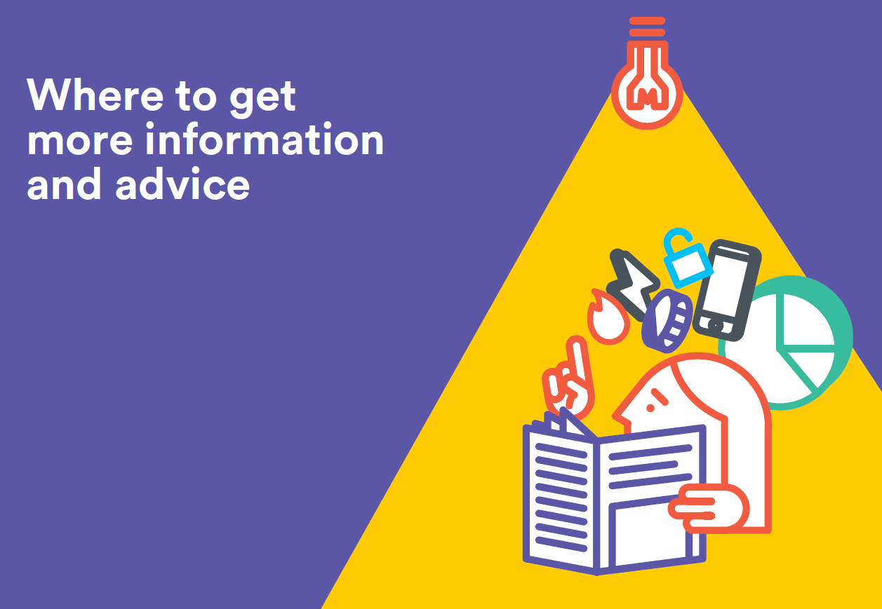
WEBWISE.IE/TUISMITHEOIRÍ
Físeáin Sainchomhairle
Comhairle
Ábhar Cainte
Conas
Notes:
Acmhainní do Thuismitheoirí:
Treoir do Thuismitheoirí maidir le hÚsáid Idirlín Níos Fearr
Tugtar tacaíocht, comhairle agus eolas sa treoir seo le cabhrú lena bpáistí taithí dhearfach a bheith acu ar líne. Áirítear ar na topaicí ar a ndearnadh iniúchadh sa treoir cibearbhulaíocht, tréimhse ar líne, gnéastéacsáil, na meáin shóisialta agus pornagrafaíocht ar líne. Is féidir seo a íoslódáil saor in aisce ar webwise.ie/ga/tuismitheoiri
Físeáin Comhairle
Tugann saineolaithe tuismitheoireachta Webwise comhairle faoi gach rud, mar shampla, labhairt le do pháiste faoi ghnéastéacsáil agus conas dea-iompar a léiriú. Tá comhairle ó shíceolaithe páistí, saineolaithe oideachais, saineolaithe OSPS agus saineolaithe teicneolaíochta sna sainfhíseáin.
Ailt
‘Aipeanna: Mínithe’ - míniú déanta ar na haipeanna agus na líonraí sóisialta is déanaí atá á n-úsáid ag páistí. Déantar é seo a uasdátú ar bhonn rialta agus is pointe tosaigh den scoth é do thuismitheoirí a bhfuil páistí acu atá ag baint úsáid as na meáin shóisialta den chéad uair.
‘Comhairle do Thuismitheoirí’ - comhairle agus tacaíocht ar cheisteanna tábhachtacha ar nós cairde a dhéanamh ar líne agus faisnéis phearsanta a roinnt.
‘Ábhar Cainte’ - chun cumarsáid oscailte a éascú idir tuismitheoirí agus a bpáiste maidir le sábháilteacht idirlín.
‘Conas’ - tacaíocht agus treoracha céim ar chéim maidir le blocáil, tuairisciú, rialúcháin tuismitheoirí agus níos mó.

Slide 23
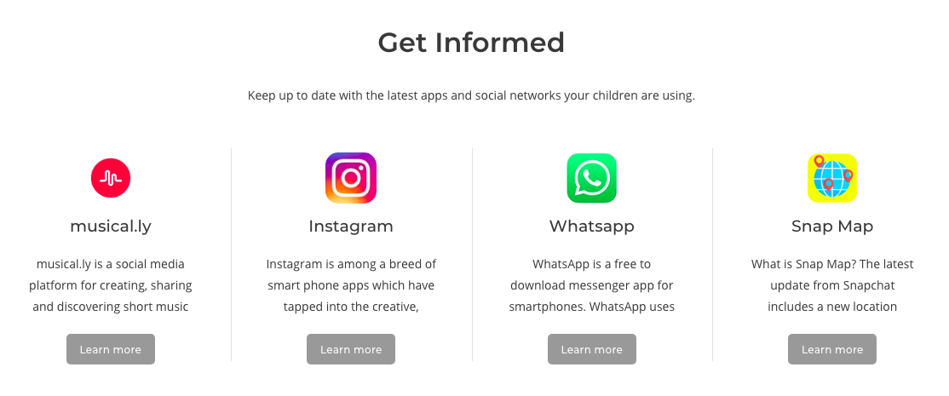
Webwise.ie/ga/tuismitheoiri – Aipeanna: Mínithe
Notes:
‘Aipeanna: Mínithe’ - míniú déanta ar na haipeanna agus na líonraí sóisialta is déanaí atá á n-úsáid ag páistí. Déantar an chuid seo de Mhol Webwise do Thuismitheoirí a uasdátú ar bhonn rialta agus is pointe tosaigh den scoth é do thuismitheoirí a bhfuil páistí acu ag baint úsáid as na meáin shóisialta den chéad uair nó má tá imní ort faoi aip nó ardán a d'fhéadfadh a bheith in úsáid ag do pháiste– is féidir leat tuilleadh eolais a fháil faoi sa chuid seo.
Tábhachtach: In Éirinn, tá an Aois Toilithe Dhigitigh socraithe anois ag 16 bliana d’aois. Ciallaíonn sé seo nach gceadaítear do dhaoine óga faoi bhun 16 bliana d'aois rochtain a fháil ar sheirbhísí ar líne lena n-áirítear seirbhísí meán sóisialta, aipeanna teachtaireachtaí, seirbhísí ríomhphoist srl.

Slide 24
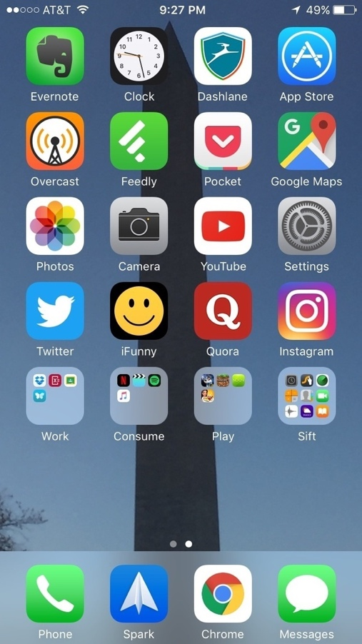
GNÍOMHAÍOCHT: BÍ AR AN EOLAS
Mar thuismitheoir tá sé tábhachtach go dtuigeann tú cad iad na haipeanna, na cluichí agus na líonraí sóisialta atá in úsáid ag do pháiste
Bí ag obair i ngrúpaí de cheathrar
Téigh Chuig Webwise.ie/ga/tuismitheoiri – Bí Ar An Eolas
Aimsigh an míniú ábhartha don aip/cluiche/líonra a thugtar do do ghrúpa
Léigh an míniú, glac nóta ar na príomhfheidhmeanna, cén fáth a dtaitníonn sé le páistí agus cad iad na rioscaí.
Notes:
Gníomhaíocht Mholta – Bris an grúpa i ngrúpaí beaga agus tabhair aip/líonra amháin dóibh le cuardach ar Webwise.ie
Iarr ar gach grúpa míniú a thabhairt ar an gcaoi a n-oibríonn gach aip, ar na rioscaí agus ar an gcaoi ar féidir le páistí iad féin a chosaint.

Slide 25
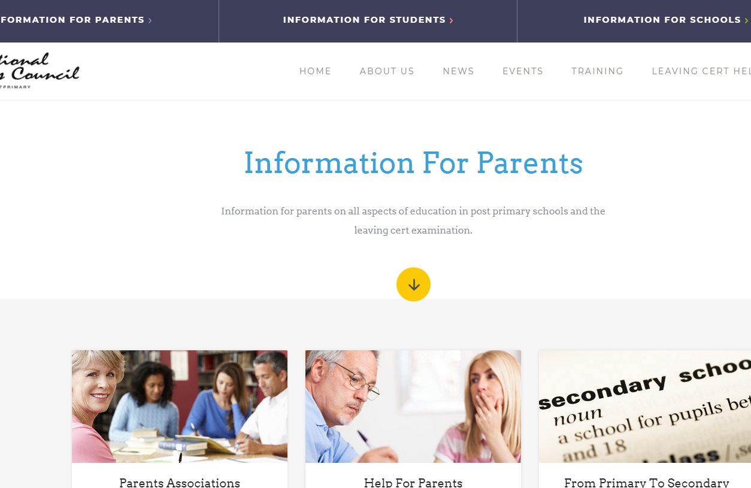

TACAÍOCHT DO THUISMITHEOIRÍ: NPCPP.IE
Notes:
Comhairle Náisiúnta na dTuismitheoirí - Iar-bhunoideachas
Is grúpa deonach é Comhairle Náisiúnta na dTuismitheoirí - Iar-bhunoideachas (CNTIB) a thugann guth náisiúnta do thuismitheoirí scoláirí in iar-bhunscoileanna in Éirinn. Tá sé mar aidhm ag CNTIB fóram a chur ar fáil a thacaíonn go gníomhach le tuismitheoirí agus caomhnóirí ina ról tuismitheoireachta agus idirghníomhú go héifeachtach le scoileanna agus le comhpháirtithe oideachais eile ar shaincheisteanna a bhfuil tionchar acu ar an oideachas, ar fhorbairt agus ar fholláine ghinearálta daoine óga laistigh den chóras oideachais iar-bhunscoile.
Oibríonn Comhairle Náisiúnta na dTuismitheoirí - Iar-bhunoideachas mar scáthghrúpa do chumainn tuismitheoirí sa chuid mheánscoile de chóras oideachais na hÉireann.
Tacaíocht Bhreise do Thuismitheoirí - Líne na dTuismitheoirí
http://www.parentline.ie/
Glaoch Áitiúil 1890 927277 nó 01 8733500

Slide 26
GNÍOMHAÍOCHT: MACHNAMH
Smaoinigh siar ar chuid de na saincheisteanna ar labhair muid fúthu inniu:
Tréimhse ar Líne a Bhainistiú
Déileáil le haighneas
Ag labhairt le do pháiste faoina ndéanann sé ar líne
Na Meáin Shóisialta
Íomhánna a Chomhroinnt
Lorg Digiteach
Freagairt don chibearbhulaíocht
Ag léiriú do do pháiste conas é féin a chosaint ar líne
Cruthaigh liosta atá le déanamh de na gníomhartha a cheapann tú a chabhróidh le do pháistí taithí níos dearfaí a bheith acu ar líne.
Notes:
Sleamhnán Machnaimh
Smaoinigh siar ar chuid de na saincheisteanna ar labhair muid fúthu inniu:
Tréimhse ar Líne a Bhainistiú
Déileáil le haighneas
Ag labhairt le do pháiste faoina ndéanann sé ar líne
Na Meáin Shóisialta
Íomhánna a Chomhroinnt
Lorg Digiteach
Freagairt don chibearbhulaíocht
Ag léiriú do do pháiste conas é féin a chosaint ar líne.
GNÍOMHAÍOCHT
Cruthaigh liosta atá le déanamh de na gníomhartha a cheapann tú a chabhróidh le do pháistí taithí níos dearfaí a bheith acu ar líne.
Moladh – téigh timpeall an tseomra agus tóg roinnt freagraí ón ngrúpa

Slide 27

CUIR TÚS LEIS AN GCOMHRÁ…
Cad iad na rudaí is fearr leat a dhéanamh ar líne?
Cén cineál faisnéise ar chóir duit a choimeád príobháideach?
Cad is féidir leat a dhéanamh chun a bheith sábháilte ar líne?
Cad a dhéanfá dá gcuirfeadh rud ar líne as duit?
Notes:
Anois agus muid tar éis breathnú ar chuid de na hábhair imní is mó atá ag tuismitheoirí maidir le húsáid idirlín a bpáiste. Tugaimis aghaidh ar na rudaí is féidir linn a dhéanamh!
Tá cumarsáid oscailte le do pháiste faoi shábháilteacht idirlín ar cheann de na bealaí is fearr le cuidiú le do pháiste a bheith páirteach sa saol ar líne go sábháilte. Seo cúpla bealach leis an gcomhrá a thosú.
Ba chóir do thuismitheoirí a bheith ar an eolas nach leor comhrá aonuaire, de réir mar a fhásann páistí aníos ar líne, athraíonn a suimeanna agus a riachtanais. Tá sé tábhachtach go dtreoraíonn tuismitheoirí páistí tríd an bpróiseas seo. Sula mbíonn comhrá agat, ba chóir do thuismitheoirí smaoineamh ar cad é sprioc an chomhrá, cad iad na treoirlínte is mian leo a phlé agus a leagan síos. An bhfuil beirt tuismitheoirí/chomhpháirtithe/seantuismitheoirí etc. páirteach agus ar aon intinn?
Téigh ar luas an pháiste, is comhrá leanúnach é seo, mar sin d'fhéadfadh go mbeadh ort cúpla comhrá difriúil a bheith agat chun dul trí thopaicí agus ionchais éagsúla. Lig do do pháiste labhairt faoi na rudaí is mian leis agus tabhair am dó topaicí a iniúchadh mar go bhféadfadh rud éigin teacht chun cinn as an gcomhrá nár smaoinigh tú air nó nach bhfuil tú eolach air. Cuir am ar leataobh d’ábhair imní an pháiste a phlé. D'fhéadfadh imní an pháiste faoin idirlíon a bheith an-difriúil ó imní an tuismitheora, mar sin tá sé tábhachtach go dtabharfaimid an t-am do pháistí aon imní nó aon bhrú a d'fhéadfadh a bheith orthu ar líne a phlé.
Leideanna iontacha do thuismitheoirí
1. Déan Taiscéalaíocht ar an Idirlíon le chéile
Bí ar an gcéad duine a thaispeánfaidh an t-idirlíon do do pháiste. Is buntáiste don tuismitheoir agus don pháiste araon taiscéalaíocht a dhéanamh ar an idirlíon le chéile. Déan iarracht teacht ar shuíomhanna gréasáin atá spreagúil spraíúil le chéile, ionas go mbeidh dearcadh dearfach agaibh ar thaiscéalaíocht idirlín. D’fhéadfadh sé a bheith níos éasca dá bharr taithí dhearfach agus dhiúltach an idirlín a phlé amach anseo.
2. Comhaontaigh rialacha i dtaobh úsáid an Idirlín le do pháiste sa bhaile
Déan iarracht teacht ar chomhaontú le do pháiste faoi na treoirlínte i dtaobh úsáid Idirlín i do theach. Seo cúpla leid duit a chabhróidh leat tús a chur leis seo:
Déan plé ar an uair agus ar an bhfad a fhéadfaidh do pháiste an tIdirlíon a úsáid
Bí ar aon intinn faoin mbealach a gcaithfear le faisnéis phearsanta (ainm, seoladh, uimhir theileafóin, ríomhphost)
Déan plé le do pháiste faoin mbealach ar cheart é féin a iompar i mbun cluichí agus cabaireachta le daoine eile nó ag seoladh ríomhphoist nó teachtaireachtaí
Bí ar aon intinn faoin gcineál suíomhanna agus gníomhaíochtaí atá ceart go leor agus nach bhfuil ceart go leor sa teaghlach seo againne
Lean na rialacha tú féin! Nó ar a laghad mínigh an fáth go bhfuil na rialacha difriúil do dhaoine fásta.
3. Mol do do pháiste a bheith cúramach agus faisnéis phearsanta á soláthar ar líne
Riail shimplí a d’fhéadfá a úsáid le haghaidh páistí níos óige ná nár cheart dóibh ainm, uimhir theileafóin ná grianghraf a thabhairt amach gan cead a fháil uait. Ba cheart páistí níos sine a úsáideann láithreáin líonraithe shóisialta ar nós Facebook a spreagadh chun bheith an-chúramach faoin bhfaisnéis phearsanta agus faoi na grianghraif a phostálann siad ar líne. Is cuma faoi na socruithe príobháideachais, a luaithe is atá ábhar ar líne, níl smacht agat a thuilleadh ar na daoine a fheicfidh é nó ar an mbealach a n-úsáidfear é.
4. Labhair faoin mbaol a bhaineann le bualadh go pearsanta le “cairde” ar líne
Ba chóir go dtuigfeadh daoine fásta gur féidir leis an idirlíon a bheith ina áit dhearfach bualadh le daoine do pháistí, áit ar féidir leo aithne a chur ar a chéile agus cairde nua a dhéanamh. Ach ar mhaithe le cúrsaí sábháilteachta agus chun an drochthaithí a sheachaint, tá sé tábhachtach nach mbuailfidh páistí le strainséirí ar chuir siad aithne orthu ar líne mura bhfuil duine fásta a bhfuil muinín acu astu in éineacht leo. Pé scéal é, ba cheart i gcónaí go mbeadh cead a thuismitheora ag an bpáiste ar dtús. Ina theannta sin, is smaoineamh maith é freisin plean slán i gcás teipe a chur i bhfeidhm, cuir i gcás go gcuirfeá glaoch air go gairid i ndiaidh dó bualadh leis an duine chun gur féidir leis imeacht má mhothaíonn sé míchompordach.
5. Léirigh do do pháiste conas faisnéis a mheas agus dearcadh criticiúil a ghlacadh i leith na faisnéise a aimsíonn sé ar líne.
Baineann an chuid is mó de pháistí úsáid as an idirlíon chun a gcuid eolais féin maidir le hobair scoile agus spéiseanna pearsanta a fheabhsú agus a fhorbairt. Ba cheart go dtuigeadh páistí nach bhfuil an fhaisnéis ar fad
a aimsíonn siad ar líne ceart, cruinn ná ábhartha. Taispeáin do do pháiste conas an fhaisnéis a aimsíonn sé a dheimhniú trína cur i gcomparáid le foinsí eile a phléann an t-ábhar céanna. Taispeáin suíomhanna iontaofa dó is féidir leis a úsáid chun faisnéis a chur i gcomparáid.
6. Ná bí róchriticiúil faoi thaiscéalaíocht Idirlín do pháiste
Is féidir go dtiocfadh páiste ar ábhar idirlín nach bhfuil oiriúnach ach do dhaoine fásta de thimpiste. Is féidir freisin go gcuardódh páiste na suíomhanna gréasáin sin d’aon ghnó; cuimhnigh gur dual do pháiste a bheith fiosrach faoi rudaí nach bhfuil ceadaithe dó. Déan iarracht sin a thiontú chun tairbhe trí phlé a dhéanamh leis ar an ábhar atá ann agus rialacha a dhéanamh ina leith. Bí réadúil agus tú ag meas na húsáide a bhaineann do pháiste as an idirlíon.
7. Lig do do pháistí na nithe is maith leo a dhéanamh ar líne a thaispeáint duit
D’fhonn treoir a thabhairt do do pháiste i dtaobh na húsáide a bhaineann sé as an Idirlíon, tá sé tábhachtach an tslí a n-úsáideann sé é agus gach ar mhaith leis a dhéanamh ann a thuiscint. Lig do do pháiste na suíomhanna gréasáin is maith leis cuairt a thabhairt orthu agus na nithe is maith leis a dhéanamh ann a thaispeáint duit.
8. Cuimhnigh, is treise i bhfad gnéithe dearfacha an Idirlín ná na gnéithe diúltacha.
Is acmhainn iontach oideachais agus caitheamh aimsire é an tIdirlíon do pháistí. Spreag do pháiste le dearcadh criticiúil a ghlacadh i leith an idirlín agus le tairbhe a bhaint as.

Slide 28
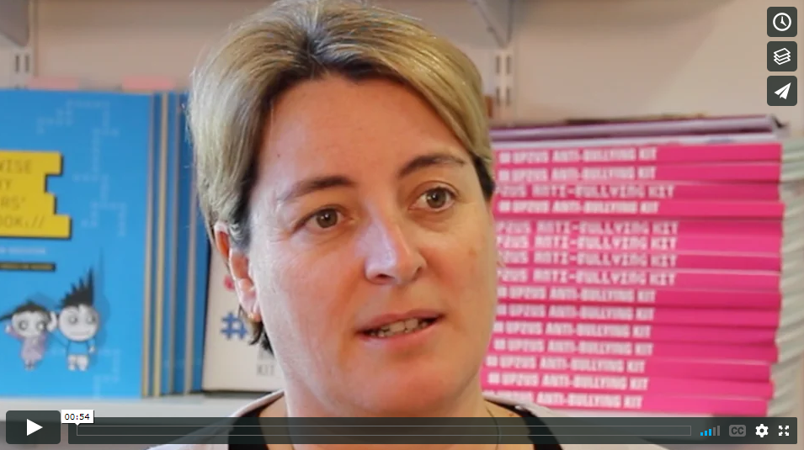
FÍSEÁN >>> DÉAN BEART DE RÉIR BRIATHAIR
Cliceáil ar an Nasc chun an físeán a sheinm: https://vimeo.com/191043980
Notes:
POF Chomhairle Náisiúnta na dTuismitheoirí; Áine Lynch maidir leis an tábhacht a bhaineann le dea-iompar a léiriú nuair atáimid ag tabhairt aghaidh ar shábháilteacht idirlín sa bhaile.
Cliceáil ar an nasc chun an físeán a sheinm: https://vimeo.com/191043980
Cinntigh le do thoil go gceadaítear do mhíreanna aníos ar do ríomhaire. Seinnfidh an físeán ar vimeo. Nó is féidir teacht ar fhíseáin ar an leathanach Webwise.ie/ga/tuismitheoiri.

Slide 29

NA CHÉAD CHÉIMEANNA EILE
Tabhair cuairt ar Webwise.ie/ga/tuismitheoiri
Gabh i mbun an chomhrá
Déan treoirlínte a aontú
Coinnigh Suas Chun Dáta..
Lean Webwise Éire

Slide 30


GO RAIBH MAITH AGAIBH!
CEISTEANNA?
www.webwise.ie
© Webwise_Ireland
Cuirtear an saothar seo ar fáil faoi théarmaí Cheadúnas Aitreabúideachta-Comhroinnte 3.0 Creative Commons http://creativecommons.org/licenses/by-sa/3.0/ie/. Féadfaidh tú an t-ábhar seo a úsáid agus a athúsáid (ní áirítear íomhánna agus lógónna) saor in aisce in aon fhormáid nó meán is mian leat, faoi théarmaí Cheadúnas Aitreabúideachta-Comhroinnte Creative Commons.

